Slide 1
Tích hợp VNPAY trong hệ thống microservice
Tạo yêu cầu thanh toán · Xử lý kết quả trả về · Truy vấn giao dịch
Thành phần dữ liệu gửi sang VNPAY, định dạng và cơ sở thiết kế
Lê Minh Đăng – 520K0108 · Seminar môn SOA
Notes:
Nói
Chào mọi người, mình là Đăng. Hôm nay mình trình bày cách một hệ thống chia service tích hợp cổng thanh toán VNPAY Sandbox. Mình dùng một đơn hàng 25.000 đồng xuyên suốt bài, đi qua ba phần: tạo yêu cầu thanh toán, nhận kết quả, và kiểm tra lại giao dịch. Code demo là SeminarDemo.java, mọi người đã có trong thư mục VNPAY-demo gửi trước buổi học.

Slide 2
Giới thiệu
Nội dung trình bày
1.
Tổng quan VNPAY và lý do sử dụng cổng thanh toán
2.
Kiến trúc demo: Order Service và Payment Service
3.
Các kênh giao tiếp giữa hệ thống và VNPAY
4.
Tham số yêu cầu thanh toán: ý nghĩa, kiểu dữ liệu, định dạng
5.
Cài đặt: tạo yêu cầu, xử lý IPN, truy vấn querydr
6.
Xử lý sự cố và bảo đảm nhất quán dữ liệu
7.
Demo và thực hành tại lớp
Seminar VNPAY Sandbox – Lê Minh Đăng
2
Notes:
Nói
Bài có bảy phần. Phần đầu trả lời VNPAY là gì và vì sao cần. Phần dài nhất là tham số và code, vì mục tiêu là mọi người hiểu vì sao dữ liệu phải gửi như vậy. Cuối buổi mọi người mở code đã gửi trước và tự thử vài tình huống ngay trên máy.
Hỏi: Bài dựa vào tài liệu nào?
Đáp: Tài liệu API v2.1.0 tại sandbox.vnpayment.vn/apis/docs, và các lần mình thử trực tiếp trên sandbox.

Slide 3
Giới thiệu
Tổng quan VNPAY và công cụ sử dụng
VNPAY
VNPAY Sandbox
Công cụ
Cổng thanh toán trung gian giữa website và ngân hàng. Hỗ trợ thẻ ATM nội địa, thẻ quốc tế và QR.
Môi trường thử nghiệm. Cấp mã merchant (TmnCode) và khóa bí mật (HashSecret); giao dịch dùng thẻ thử.
Java 17 (HttpServer, HttpClient, javax.crypto), thư viện org.json; ngrok khi kết nối sandbox.
NỘI DUNG
THUẬT NGỮ
Tạo yêu cầu thanh toán, chuyển khách hàng sang VNPAY
Payment request
Nhận và xử lý kết quả VNPAY gửi về
Callback handling
Truy vấn lại trạng thái giao dịch
Transaction verification
Seminar VNPAY Sandbox – Lê Minh Đăng
3
Notes:
Nói
VNPAY là cổng thanh toán. Website không nói chuyện thẳng với ngân hàng mà chuyển khách sang trang của VNPAY, VNPAY lo phần thẻ và ngân hàng rồi báo kết quả lại.
Sandbox là môi trường thử của VNPAY. Đăng ký xong được cấp mã merchant và HashSecret, trả bằng thẻ test nên không mất tiền thật.
Demo viết bằng Java 17, chỉ dùng thư viện có sẵn của JDK cộng với org.json để đọc JSON. Không cần Spring hay Maven, ai có JDK là chạy được. Muốn chạy với sandbox thật thì thêm ngrok để VNPAY gọi được vào máy mình.
Hỏi: Sao không dùng Spring Boot?
Đáp: Để cả lớp chạy được ngay, không cần tải thư viện. Phần quan trọng là luồng dữ liệu, framework nào cũng làm y vậy.

Slide 4
Giới thiệu
Lý do sử dụng cổng thanh toán
TỰ XỬ LÝ THANH TOÁN
SỬ DỤNG VNPAY
Tiếp nhận số thẻ: phải đạt chuẩn PCI-DSS
Khách hàng nhập thẻ tại VNPAY; hệ thống không tiếp nhận số thẻ
Kết nối riêng với từng ngân hàng
Tích hợp một lần, hỗ trợ nhiều ngân hàng và phương thức
Tự xử lý xác thực OTP
VNPAY xác thực và trả kết quả
Mục tiêu của bài
Trình bày cách một service tích hợp dịch vụ bên ngoài: ký dữ liệu, nhận callback, truy vấn lại
Làm rõ lý do không tin cậy dữ liệu đi qua trình duyệt
Áp dụng tương tự cho MoMo, ZaloPay, Stripe
Seminar VNPAY Sandbox – Lê Minh Đăng
4
Notes:
Nói
Câu hỏi đầu tiên là sao phải cần VNPAY. Nếu web tự nhận số thẻ thì phải đạt chuẩn PCI-DSS, rất tốn công. Ngân hàng cũng không cấp API cho từng website nhỏ. Cổng thanh toán đứng giữa giải quyết hai chuyện đó.
Phần dưới là cái mình muốn mọi người mang về. Không chỉ là VNPAY, mà là cách một service gọi dịch vụ bên ngoài: dữ liệu phải ký, kết quả tới sau qua callback, và có lúc phải tự hỏi lại.
Hỏi: Vậy web mình có còn phải lo bảo mật không?
Đáp: Vẫn phải. Web không cầm số thẻ, nhưng phải giữ HashSecret và không tin dữ liệu khách gửi lên. Phần sau nói kỹ.

Slide 5
Giới thiệu
Bối cảnh sử dụng: thanh toán đơn hàng 25.000 đồng
1
Khách hàng đặt hàng
Order Service tạo đơn, trạng thái PENDING
2
Chuyển sang VNPAY
Khách hàng nhập thông tin thẻ tại VNPAY
3
Quay về website
Chưa đủ căn cứ để cập nhật trạng thái đơn
Chưa cập nhật
4
Server xác minh
Kiểm tra chữ ký, mã đơn, số tiền rồi cập nhật
PAID
Seminar VNPAY Sandbox – Lê Minh Đăng
5
Notes:
Nói
VNPAY dùng lúc web bán hàng cần nhận tiền online. Giả sử mình đặt một món giá 25.000 đồng. Bấm thanh toán thì đơn được tạo ở trạng thái PENDING, khách được chuyển sang VNPAY để trả tiền. Câu hỏi là: khi khách quay về website, đổi đơn thành PAID ngay được không? Chưa được. Server phải tự kiểm tra kết quả từ VNPAY trước. Cả bài xoay quanh câu hỏi đó.
Hỏi: Vì sao không tin trang quay về?
Đáp: Trang quay về đi qua trình duyệt của khách, khách sửa được tham số trên URL hoặc đóng tab trước khi về.

Slide 6
Kiến trúc hệ thống
Phân tách Order Service và Payment Service
Trình duyệt
→
Order Service
⇄
Payment Service
⇄
VNPAY
khách hàng
cổng 8090 · đơn hàng, giá
cổng 8091 · giao dịch, HashSecret
dịch vụ bên ngoài
Order Service quản lý đơn hàng và giá; Payment Service quản lý giao dịch và HashSecret
Chỉ Payment Service giao tiếp với VNPAY; Order Service chỉ nhận trạng thái PENDING, PAID, FAILED
Mỗi service có cổng và dữ liệu riêng, giao tiếp qua HTTP/JSON
Hai service chạy chung một JVM có được xem là độc lập?
Về logic là độc lập: dữ liệu tách biệt, chỉ giao tiếp qua HTTP. Demo chưa triển khai riêng; khi tách thành hai chương trình, giao thức giữ nguyên.
Seminar VNPAY Sandbox – Lê Minh Đăng
6
Notes:
Nói
Demo có hai service. Order Service ở cổng 8090 giữ đơn hàng và số tiền. Payment Service ở cổng 8091 lo phần thanh toán: ký dữ liệu, nhận IPN, gọi querydr. Chỉ Payment biết HashSecret và nói chuyện với VNPAY.
Tách như vậy để Order không phải biết gì về VNPAY. Order chỉ thấy ba trạng thái PENDING, PAID, FAILED. Mai mốt đổi sang MoMo thì chỉ sửa Payment.
Để dễ chạy trong lớp, hai HTTP server nằm chung một chương trình Java. Nhưng Order không đọc map PAYMENTS, Payment không đọc map ORDERS, hai bên chỉ gọi nhau qua HTTP như hai service riêng.
Hỏi: Vì sao số tiền do Order quyết định?
Đáp: Đơn và giá nằm ở Order. Để trình duyệt gửi số tiền lên thì khách sửa được request.

Slide 7
Kiến trúc hệ thống
Hợp đồng API nội bộ giữa Order và Payment
ENDPOINT
BÊN GỌI
REQUEST
RESPONSE
POST /payments
Order → Payment
{ref, amount}
{url} liên kết thanh toán
POST /internal/result
Payment → Order
{ref, amount, status}
{status} trạng thái đơn
POST /verify
Order → Payment
{ref}
{verified, status}
Mọi endpoint nội bộ yêu cầu header X-Demo-Token; thiếu token trả 403
Order Service đối chiếu lại số tiền khi nhận kết quả; sai lệch trả 400
/internal/result có tính idempotent: đơn đã kết thúc thì giữ nguyên trạng thái
Vì sao không sử dụng message queue?
Nhằm giữ demo đơn giản: khi Order lỗi, Payment giữ PENDING và VNPAY gửi lại IPN. Hệ thống thực tế nên dùng outbox kết hợp message queue.
Seminar VNPAY Sandbox – Lê Minh Đăng
7
Notes:
Nói
Đây là hợp đồng giữa hai service, do mình tự đặt. Có ba endpoint, gửi và nhận đều là JSON.
Order gọi /payments để xin link thanh toán. Payment gọi /internal/result để báo kết quả đã kiểm tra xong. Order gọi /verify khi người dùng bấm Truy vấn.
Có ba điểm để ý. Thứ nhất, cả ba endpoint cần token trong header, nên bên ngoài không gọi thẳng vào được. Thứ hai, Order không tin hẳn Payment mà vẫn so lại số tiền. Thứ ba, /internal/result gọi lặp vẫn an toàn, vì đơn đã hết PENDING thì Order giữ nguyên. Điểm này quan trọng ở slide sự cố phía sau.
Hỏi: Hợp đồng nội bộ đổi thì sao?
Đáp: Hai service phải đổi cùng lúc. Hệ thống lớn sẽ đánh phiên bản cho API, kiểu /v1/payments.

Slide 8
Giao tiếp với VNPAY
Bốn kênh giao tiếp với VNPAY
KÊNH
CHIỀU GỌI
PHƯƠNG THỨC, ĐỊNH DẠNG
LÝ DO
Payment URL
Trình duyệt → VNPAY
GET, query string, có chữ ký
Khách hàng nhập thẻ tại VNPAY nên phải chuyển trang; dữ liệu truyền qua URL
ReturnURL
VNPAY → trình duyệt → Payment
GET, query string, có chữ ký
Chuyển trang, dữ liệu truyền qua URL
IPN
Server VNPAY → Payment
GET query string, phản hồi JSON
Cùng cơ chế ký với Payment URL; JSON để VNPAY xác nhận đã nhận
querydr
Payment → API VNPAY
POST, body JSON, ký chuỗi nối |
Giao tiếp server–server
Payment URL và ReturnURL đi qua trình duyệt nên không dùng để cập nhật đơn. Chỉ IPN và querydr được cập nhật trạng thái.
Vì sao ReturnURL trỏ về Payment Service thay vì Order Service?
Cần kiểm tra chữ ký bằng HashSecret; khóa này chỉ Payment Service nắm giữ.
Seminar VNPAY Sandbox – Lê Minh Đăng
8
Notes:
Nói
Payment Service nói chuyện với VNPAY qua bốn kênh, cả bốn đều làm theo tài liệu VNPAY. Payment URL và ReturnURL đi qua trình duyệt của khách, gọi là front-channel. Vì là chuyển trang, trình duyệt chỉ mang dữ liệu theo link, nên dữ liệu nằm trên query string và phương thức là GET.
IPN và querydr là server gọi thẳng server, gọi là back-channel. IPN vẫn dùng query string và cùng cách ký, nên Payment dùng lại được hàm canonical. querydr là API riêng nên dùng POST với JSON.
Hỏi: Front-channel và back-channel khác nhau ở đâu?
Đáp: Front-channel đi qua trình duyệt, khách sửa được hoặc đóng tab giữa chừng. Back-channel thì khách không đụng tới, nên chỉ back-channel được đổi trạng thái đơn.

Slide 9
Giao tiếp với VNPAY
Trình tự request trong một giao dịch
1
Order → Payment
POST /payments {ref, amount}: lưu giao dịch, ký, trả URL
nội bộ
2
Trình duyệt → VNPAY
GET vpcpay.html?vnp_...: khách hàng nhập thẻ
qua trình duyệt
3
VNPAY → Payment
GET /vnpay/ipn?vnp_...: xác minh, báo Order, phản hồi JSON
server–server
4
VNPAY → trình duyệt
GET /vnpay/return?vnp_...: chuyển về trang kết quả của Order
qua trình duyệt
5
Payment → VNPAY
POST querydr (JSON): khi đơn còn PENDING và có yêu cầu truy vấn
server–server
Seminar VNPAY Sandbox – Lê Minh Đăng
9
Notes:
Nói
Đây là thứ tự request trong một lần thanh toán. Bước 1 là API nội bộ: Order gửi mã đơn và số tiền cho Payment. Bước 2 trình duyệt mở link VNPAY. Bước 3 VNPAY gọi IPN về Payment, Payment kiểm tra rồi báo cho Order. Bước 4 VNPAY đưa trình duyệt về, Payment chuyển tiếp sang trang kết quả của Order. Bước 5 là khi đơn vẫn PENDING, Payment chủ động hỏi VNPAY.
Nhãn bên phải cho biết request đi đường nào. Hai dòng tô xanh là hai chỗ được cập nhật trạng thái đơn, đều là server gọi server.
Hỏi: Bước 3 và bước 4 bước nào đến trước?
Đáp: Không cố định. Vì vậy trang kết quả đọc trạng thái đã lưu ở Order, không đọc kết quả trên URL.

Slide 10
Quy định của VNPAY
Quy định khi tạo yêu cầu thanh toán
QUY ĐỊNH
LÝ DO
Chuyển khách hàng sang trang VNPAY
Hệ thống merchant không tiếp nhận số thẻ
Gửi đủ 13 tham số bắt buộc
Thiếu tham số: lỗi 03 (đã kiểm chứng)
Số tiền nhân 100
Bảo đảm giá trị là số nguyên
Mã giao dịch không trùng trong ngày
Đối chiếu kết quả đúng giao dịch
Thời gian dạng yyyyMMddHHmmss, GMT+7
Hai bên xác định cùng một thời điểm
Có thời điểm hết hạn
Giới hạn thời gian sử dụng liên kết
Nội dung đơn hàng không dấu
Tránh lỗi mã hóa ký tự (ví dụ "C? ph? s?a ??")
Tài liệu VNPAY chỉ nêu quy định; cột "Lý do" là phần phân tích bổ sung. Mục "đã kiểm chứng" được thử trên sandbox ngày 10/10.
Seminar VNPAY Sandbox – Lê Minh Đăng
10
Notes:
Nói
Phần này mình gom lại mấy thứ VNPAY bắt buộc. Tài liệu chỉ ghi quy định chứ không ghi lý do, nên cột tại sao là mình tự giải thích.
Cái chính nhất là chuyển trang: khách nhập thẻ bên VNPAY, nên web mình không bao giờ cầm số thẻ. Mấy cái còn lại chủ yếu để hai bên hiểu dữ liệu giống nhau: tiền là số nguyên, giờ cùng một định dạng, mã đơn không trùng.
Hỏi: Sao không cho web tự gửi số thẻ qua API cho nhanh?
Đáp: Web nào cầm số thẻ thì phải đạt chuẩn PCI-DSS. Để khách nhập bên VNPAY thì chỉ VNPAY phải lo phần đó.

Slide 11
Quy định của VNPAY
Quy định về chữ ký
QUY ĐỊNH
LÝ DO
Ký mọi request bằng HMAC-SHA512
Phát hiện dữ liệu bị sửa đổi
Mỗi merchant có HashSecret riêng
Chỉ merchant và VNPAY tạo được chữ ký; khóa không truyền qua mạng
Sắp xếp tham số theo tên trước khi ký
Hai bên tạo cùng một chuỗi ký
Mã hóa URL trước khi ký
Chuỗi ký trùng với chuỗi trên URL
Kiểm tra chữ ký trước khi xử lý
Không xử lý dữ liệu chưa xác thực
Kết quả kiểm chứng: sửa số tiền, không sắp xếp hoặc không mã hóa URL đều bị từ chối (lỗi 70). Chữ ký viết hoa vẫn được chấp nhận.
Seminar VNPAY Sandbox – Lê Minh Đăng
11
Notes:
Nói
Chữ ký là chỗ VNPAY bắt chặt nhất. Mình với VNPAY cùng giữ một key bí mật. Mình ghép dữ liệu thành chuỗi rồi băm bằng key đó, VNPAY làm y chang rồi so. Ai sửa số tiền trên URL thì chữ ký không khớp nữa.
Sắp xếp với encode là để hai bên ghép ra đúng cùng một chuỗi. Mình đã thử bỏ từng bước, bước nào cũng bị báo sai chữ ký.
Hỏi: Chữ ký có giấu được số tiền không?
Đáp: Không, số tiền vẫn đọc được trên URL. Chữ ký chỉ để biết có ai sửa hay không.

Slide 12
Quy định của VNPAY
Quy định khi trả kết quả
QUY ĐỊNH
LÝ DO
Không cập nhật đơn tại ReturnURL
Dữ liệu đi qua trình duyệt, có thể bị sửa hoặc không quay về
Cập nhật tại IPN, địa chỉ HTTPS
VNPAY gọi trực tiếp server, khách hàng không can thiệp được
IPN phản hồi JSON có RspCode
VNPAY xác định merchant đã nhận kết quả
Gửi lại IPN khi chưa nhận phản hồi hợp lệ
Tối đa 10 lần, cách 5 phút; tránh mất kết quả khi server lỗi tạm thời
Thành công khi hai mã đều 00
ResponseCode là mã phản hồi; TransactionStatus là trạng thái giao dịch
querydr: POST JSON, ký chuỗi nối |
Giao tiếp server–server, danh sách trường cố định
Tài liệu VNPAY chỉ nêu quy định; cột "Lý do" là phần phân tích bổ sung. Mục "đã kiểm chứng" được thử trên sandbox ngày 10/10.
Seminar VNPAY Sandbox – Lê Minh Đăng
12
Notes:
Nói
Phần cuối là lúc nhận kết quả. VNPAY ghi rõ trong tài liệu: đừng cập nhật đơn ở ReturnURL, hãy cập nhật ở IPN. Lý do là ReturnURL đi qua trình duyệt của khách, còn IPN là server VNPAY gọi thẳng server mình.
IPN có gọi lại: mình chưa trả 00 thì VNPAY gọi tiếp, tối đa 10 lần. Vì vậy code phải chịu được chuyện một IPN tới nhiều lần, đó là lý do có mã 02.
Hỏi: Có IPN rồi sao còn cần querydr?
Đáp: IPN có thể bị mất hoặc tới trễ. querydr là mình tự hỏi lại khi cần.

Slide 13
Tạo yêu cầu thanh toán
Tham số yêu cầu thanh toán (1/3): định danh và số tiền
THAM SỐ
KIỂU DỮ LIỆU
GIÁ TRỊ DEMO
MỤC ĐÍCH
vnp_Version
Alphanumeric[1,8]
2.1.0
Phiên bản API
vnp_Command
Alpha[1,16]
pay
Loại lệnh: thanh toán
vnp_TmnCode
Alphanumeric[8]
mã merchant
Định danh merchant; VNPAY chọn đúng khóa kiểm tra chữ ký
vnp_TxnRef
Alphanumeric[1,100]
UUID 32 ký tự
Mã giao dịch phía merchant; VNPAY trả lại khi báo kết quả
vnp_Amount
Numeric[1,12]
2500000
Số tiền × 100, bảo đảm số nguyên
vnp_CurrCode
Alpha[3]
VND
Đơn vị tiền tệ (chỉ hỗ trợ VND)
Seminar VNPAY Sandbox – Lê Minh Đăng
13
Notes:
Nói
Từ slide này mình đi qua toàn bộ tham số gửi khi tạo thanh toán, chia ba nhóm. Cột Kiểu lấy từ tài liệu VNPAY: Alphanumeric là chữ và số, Alpha là chỉ chữ, Numeric là chỉ số, hai số trong ngoặc là độ dài tối thiểu và tối đa.
Nhóm đầu là định danh và số tiền. TmnCode cần vì mỗi merchant có HashSecret riêng. TxnRef là khoá nối kết quả với đơn: IPN và querydr đều gửi lại đúng mã này. Tài liệu chỉ cần không trùng trong ngày, demo dùng UUID cho chắc. Amount nhân 100: 25.000 đồng gửi đi là 2500000.
Hỏi: Thiếu một tham số bắt buộc thì sao?
Đáp: Mình thử trên sandbox: bỏ vnp_IpAddr, vnp_OrderInfo hoặc vnp_ReturnUrl thì VNPAY trả trang lỗi mã 03.

Slide 14
Tạo yêu cầu thanh toán
Tham số yêu cầu thanh toán (2/3): mô tả đơn hàng
THAM SỐ
KIỂU DỮ LIỆU
GIÁ TRỊ DEMO
MỤC ĐÍCH
vnp_OrderInfo
Alphanumeric[1,255]
Thanh toan don hang mau
Nội dung hiển thị trên trang VNPAY; không dấu
vnp_OrderType
Alpha[1,100]
other
Mã loại hàng hóa
vnp_Locale
Alpha[2,5]
vn
Ngôn ngữ trang thanh toán
vnp_BankCode (tùy chọn)
Alphanumeric[3,20]
không gửi
Chọn trước phương thức; không gửi thì khách hàng tự chọn
Seminar VNPAY Sandbox – Lê Minh Đăng
14
Notes:
Nói
Nhóm thứ hai là phần mô tả và hiển thị. OrderInfo phải viết không dấu. Có bằng chứng: một giao dịch thử ngày 20/9 có nội dung viết có dấu, khi hỏi lại bằng querydr VNPAY trả về "C? ph? s?a ??". OrderType là mã loại hàng, demo dùng other như code mẫu của VNPAY. BankCode là tham số tuỳ chọn duy nhất, demo không gửi nên khách chọn phương thức trên trang VNPAY.
Hỏi: Vì sao văn bản có dấu bị lỗi?
Đáp: Dữ liệu đi qua nhiều hệ thống trước khi lưu, có hệ thống không xử lý ký tự Unicode. Viết không dấu thì khỏi lo chuyện đó.

Slide 15
Tạo yêu cầu thanh toán
Tham số yêu cầu thanh toán (3/3): thời gian, địa chỉ trả về, chữ ký
THAM SỐ
KIỂU DỮ LIỆU
GIÁ TRỊ DEMO
MỤC ĐÍCH
vnp_CreateDate
Numeric[14]
20261011140000
Thời điểm tạo; dùng lại khi gọi querydr
vnp_ExpireDate
Numeric[14]
tạo + 15 phút
Thời điểm hết hạn của liên kết
vnp_IpAddr
Alphanumeric[7,45]
127.0.0.1
Địa chỉ IP khách hàng
vnp_ReturnUrl
Alphanumeric[10,255]
…/vnpay/return
Địa chỉ đưa khách hàng quay về
vnp_SecureHash
Alphanumeric[32,256]
128 ký tự hex
Chữ ký, phát hiện dữ liệu bị sửa đổi
Seminar VNPAY Sandbox – Lê Minh Đăng
15
Notes:
Nói
Nhóm cuối. CreateDate được dùng lại làm TransactionDate khi gọi querydr, nên Payment lưu nó ngay khi tạo giao dịch. ExpireDate giới hạn thời gian dùng link, demo đặt 15 phút. IpAddr theo tài liệu là IP của khách, demo để 127.0.0.1 cho gọn, hệ thống thật lấy IP từ request hoặc header của gateway. SecureHash không nằm trong chuỗi đem đi ký, nó được gắn vào cuối URL sau khi ký.
Hỏi: Bỏ ExpireDate thì sao?
Đáp: Mình thử trên sandbox thì vẫn mở được trang thanh toán, sandbox chưa chặn. Tài liệu ghi bắt buộc nên code vẫn gửi.

Slide 16
Tạo yêu cầu thanh toán
Định dạng dữ liệu và lý do
LOẠI DỮ LIỆU
ĐỊNH DẠNG
LÝ DO
Thời gian
yyyyMMddHHmmss, GMT+7
Chỉ gồm chữ số, không phụ thuộc cách ghi ngày; thống nhất múi giờ
Số tiền
Số nguyên × 100
Không phát sinh sai số làm tròn
Mã định danh
Chữ và số, giới hạn độ dài
Dễ kiểm tra tính hợp lệ
Văn bản
Không dấu, không ký tự đặc biệt
Tránh lỗi mã hóa ký tự
Chữ ký
Hex, 128 ký tự
Biểu diễn 64 byte nhị phân trên URL
Múi giờ sử dụng Asia/Ho_Chi_Minh. Không dùng Etc/GMT+7 (tương ứng UTC−7, lệch 14 giờ).
Seminar VNPAY Sandbox – Lê Minh Đăng
16
Notes:
Nói
Toàn bộ dữ liệu đi dưới dạng chuỗi, trên URL hoặc trong JSON, nên VNPAY quy định định dạng cố định cho từng loại. Ngày giờ là 14 chữ số theo giờ Việt Nam, không có dấu gạch hay khoảng trắng. Số tiền là số nguyên nên không có vấn đề làm tròn. Chữ ký là 64 byte nhị phân, phải đổi sang hex mới đặt được lên URL.
Về múi giờ, demo dùng Asia/Ho_Chi_Minh. Một số code mẫu dùng Etc/GMT+7, nhưng tên Etc/GMT bị đảo dấu, nên Etc/GMT+7 thực ra là UTC trừ 7.
Hỏi: Giờ trên máy lệch thì sao?
Đáp: CreateDate và ExpireDate sai theo. Nếu giờ hết hạn đã qua theo giờ VNPAY, link báo giao dịch hết hạn.

Slide 17
Tạo yêu cầu thanh toán
Truyền dữ liệu qua query string và mã hóa URL
// chưa encode: dấu cách, ":" và "/" làm hỏng cấu trúc URL
vnp_OrderInfo=Thanh toan don hang mau&vnp_ReturnUrl=http://localhost:8091/vnpay/return
// sau khi encode
vnp_OrderInfo=Thanh+toan+don+hang+mau&vnp_ReturnUrl=http%3A%2F%2Flocalhost%3A8091%2Fvnpay%2Freturn
Payment URL là liên kết GET; dữ liệu nằm trên query string
Giá trị chứa dấu cách, &, =, / phải mã hóa để URL không bị hiểu sai
Ký trên chuỗi đã mã hóa; ký chuỗi chưa mã hóa bị báo sai chữ ký (đã kiểm chứng)
Mã hóa bằng URLEncoder của Java
Seminar VNPAY Sandbox – Lê Minh Đăng
17
Notes:
Nói
Vì sao Payment URL dùng query string? Vì đây là chuyển trang: Payment Service không gọi VNPAY mà trả link để trình duyệt mở. Dữ liệu đi cùng link nên nằm trên query string.
Query string có cấu trúc riêng: dấu & ngăn các tham số, dấu = ngăn tên và giá trị. Nếu giá trị chứa ký tự đặc biệt mà không encode thì URL bị hiểu sai. Ví dụ ReturnUrl có dấu hai chấm và gạch chéo, OrderInfo có dấu cách.
Hỏi: Dữ liệu trên URL có bị lộ không?
Đáp: Link chỉ có thông tin đơn, không có bí mật, và đi qua HTTPS. Rủi ro là bị sửa, nên cần chữ ký.

Slide 18
Tạo yêu cầu thanh toán
canonical() và hmac(): tạo chữ ký
Trích từ SeminarDemo.java, ngắt dòng cho dễ đọc
Theo tài liệu: sắp xếp theo tên, bỏ giá trị rỗng, mã hóa, nối bằng &
static String canonical(Map<String,String> m) {
List<String> pairs = new ArrayList<>();
Băm HMAC-SHA512 bằng HashSecret, kết quả dạng hex
new TreeMap<>(m).forEach((k, v) -> {
if (v != null && !v.isEmpty()) pairs.add(enc(k) + "=" + enc(v));
TreeMap tự sắp xếp khóa theo thứ tự từ điển
});
return String.join("&", pairs);
HexFormat trả chữ thường; VNPAY chấp nhận cả chữ hoa
}
static String hmac(String data) {
Dùng chung cho tạo yêu cầu và kiểm tra IPN
Mac mac = Mac.getInstance("HmacSHA512");
mac.init(new SecretKeySpec(SECRET.getBytes(UTF_8), "HmacSHA512"));
return HexFormat.of().formatHex(mac.doFinal(data.getBytes(UTF_8)));
}
Seminar VNPAY Sandbox – Lê Minh Đăng
18
Notes:
Nói
Hai hàm này tạo chữ ký. canonical ghép tham số thành chuỗi: TreeMap sắp xếp theo tên, bỏ giá trị rỗng, encode từng cặp rồi nối bằng dấu &. hmac băm chuỗi đó bằng HashSecret, ra 64 byte, đổi sang hex 128 ký tự.
Payment Service và VNPAY cùng giữ HashSecret. Hai bên ghép chuỗi theo cùng quy tắc rồi băm, kết quả phải giống nhau. Người ngoài sửa được dữ liệu trên URL nhưng không tạo lại được chữ ký vì không có HashSecret.
Hỏi: Chữ ký có mã hoá dữ liệu không?
Đáp: Không. Số tiền vẫn đọc được trên URL. Chữ ký chỉ đảm bảo dữ liệu không bị sửa và đúng là do bên có HashSecret tạo ra.

Slide 19
Tạo yêu cầu thanh toán
paymentUrl(): tạo liên kết thanh toán
Trích từ SeminarDemo.java, ngắt dòng cho dễ đọc
Chữ ký gắn cuối liên kết với tên vnp_SecureHash
static String paymentUrl(Payment p) {
Map<String,String> m = new TreeMap<>();
Số tiền lấy từ Order Service, không nhận từ trình duyệt
m.put("vnp_Version", "2.1.0"); m.put("vnp_Command", "pay");
m.put("vnp_TmnCode", TMN); m.put("vnp_TxnRef", p.ref);
Lưu thời điểm tạo vào p.date để dùng khi gọi querydr
m.put("vnp_Amount", Long.toString(p.amount * 100));
m.put("vnp_CurrCode", "VND");
m.put("vnp_OrderInfo", "Thanh toan don hang mau");
Vì sao Order Service không gọi VNPAY trực tiếp?
m.put("vnp_OrderType", "other"); m.put("vnp_Locale", "vn");
Order sẽ phải giữ HashSecret và phụ thuộc tham số vnp_*. Khi đổi cổng thanh toán, Order cũng phải sửa.
m.put("vnp_ReturnUrl", RETURN); m.put("vnp_IpAddr", "127.0.0.1");
m.put("vnp_CreateDate", p.date);
m.put("vnp_ExpireDate", LocalDateTime.now(VN).plusMinutes(15).format(TIME));
String data = canonical(m);
return PAY_URL + "?" + data + "&vnp_SecureHash=" + hmac(data);
}
Seminar VNPAY Sandbox – Lê Minh Đăng
19
Notes:
Nói
Hàm paymentUrl bỏ 13 tham số vào map, gọi canonical một lần, ký chuỗi đó, rồi gắn chữ ký vào cuối URL.
Có ba chỗ để ý. Số tiền lấy từ đối tượng Payment, mà Payment nhận số tiền từ Order Service, nên trình duyệt không sửa được. CreateDate là p.date, lưu ngay khi tạo Payment, vì lúc gọi querydr phải gửi lại đúng giá trị này. Và cùng một biến data vừa để ký vừa gắn lên URL, nên chuỗi VNPAY nhận đúng là chuỗi đã ký.
Hỏi: Vì sao không để web tự ký bằng JavaScript?
Đáp: HashSecret nằm trong JavaScript thì ai mở mã nguồn trang cũng đọc được, và tự tạo được link với số tiền tuỳ ý.

Slide 20
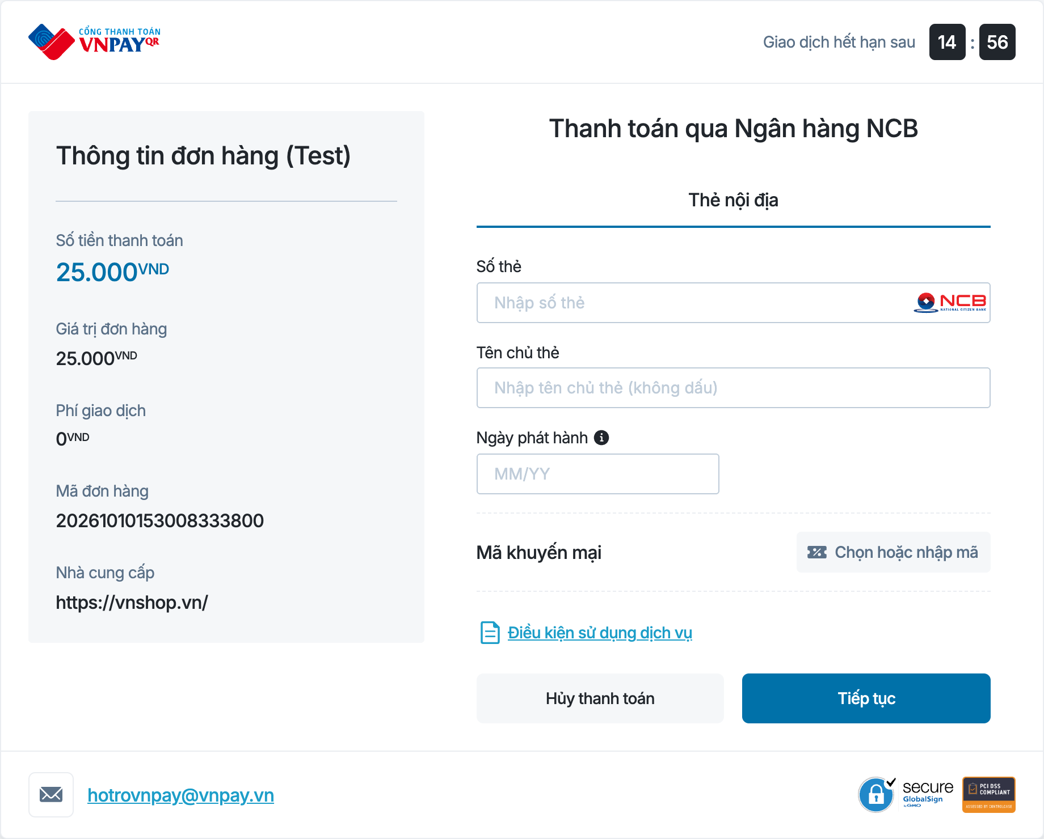
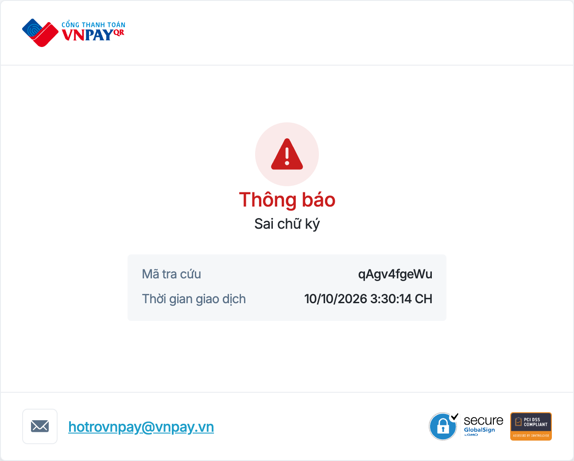
Tạo yêu cầu thanh toán
Kết quả trên VNPAY Sandbox
Liên kết hợp lệ: hiển thị 25.000 VND và mã giao dịch
Sửa vnp_Amount sau khi ký: VNPAY báo "Sai chữ ký"
Seminar VNPAY Sandbox – Lê Minh Đăng
20
Notes:
Nói
Hai ảnh này chụp trên VNPAY sandbox ngày 10/10, bằng tài khoản sandbox của mình. Link được tạo theo đúng quy tắc ký ở các slide trước, bằng một bản code Java khác nhưng cùng cách ký.
Bên trái là link đúng: trang hiện 25.000 đồng, mã đơn, đồng hồ 15 phút từ ExpireDate. Bên phải là cùng link nhưng sửa số tiền sau khi ký: VNPAY báo sai chữ ký. Nghĩa là khách không sửa được giá trên URL.
Hỏi: Mở được trang thanh toán thì đã trả tiền chưa?
Đáp: Chưa. Mở được trang chỉ có nghĩa request đúng định dạng và đúng chữ ký. Khách vẫn phải nhập thẻ và xác nhận.

Slide 21
Tạo yêu cầu thanh toán
Kiểm chứng các quy định trên sandbox
TRƯỜNG HỢP THỬ (10/10)
KẾT QUẢ
KẾT LUẬN
Liên kết hợp lệ
Mở trang thanh toán
Dữ liệu được đọc đúng
Sửa vnp_Amount sau khi ký
Sai chữ ký (code=70)
Chữ ký bao phủ toàn bộ tham số
Không sắp xếp tham số
Sai chữ ký (code=70)
Sắp xếp là bắt buộc
Không mã hóa URL trước khi ký
Sai chữ ký (code=70)
Mã hóa trước khi ký là bắt buộc
Chữ ký viết hoa
Mở trang thanh toán
Không phân biệt hoa thường
Thiếu IpAddr, OrderInfo hoặc ReturnUrl
Lỗi code=03
Thiếu tham số bắt buộc bị từ chối
Thiếu vnp_ExpireDate
Mở trang thanh toán
Sandbox chưa kiểm tra; vẫn gửi theo tài liệu
Seminar VNPAY Sandbox – Lê Minh Đăng
21
Notes:
Nói
Để biết chắc quy tắc nào bắt buộc, mình tạo link rồi sửa từng phần. Sửa số tiền, ký chuỗi không sắp xếp hoặc chưa encode đều bị báo sai chữ ký. Bỏ tham số bắt buộc thì bị mã 03.
Có hai kết quả ngoài dự đoán: chữ ký viết hoa vẫn được nhận, và thiếu ExpireDate thì sandbox vẫn mở trang. Với ExpireDate, tài liệu ghi bắt buộc nên code vẫn gửi.
Hỏi: Mã 70 và 03 là gì?
Đáp: Mã lỗi trên trang lỗi của VNPAY, link có dạng Payment/Error.html?code=... Mã 70 là sai chữ ký, mã 03 là dữ liệu không đúng định dạng.

Slide 22
Xử lý kết quả trả về
Phân biệt ReturnURL và IPN
RETURNURL
IPN
Bên gửi
Trình duyệt của khách hàng
Server VNPAY
Mục đích
Đưa khách hàng về trang kết quả
Thông báo kết quả cho merchant
Cập nhật đơn
Không
Có
Khách hàng đóng trình duyệt
Không được gọi
Vẫn được gọi
Phản hồi
Chuyển trang
JSON {RspCode, Message}
ReturnURL: “Không cập nhật kết quả giao dịch tại địa chỉ này.” IPN: “Thao tác cập nhật/xử lý kết quả sau khi thanh toán được thực hiện tại URL này.”
Tài liệu VNPAY, mục Thanh toán PAY
Seminar VNPAY Sandbox – Lê Minh Đăng
22
Notes:
Nói
Cả hai đều xuất hiện sau khi thanh toán nên dễ nhầm. ReturnURL đi qua trình duyệt, chỉ để đưa khách về trang kết quả. IPN là VNPAY gọi thẳng Payment Service, khách có đóng tab thì IPN vẫn đến.
Hai câu trích là từ tài liệu VNPAY. Trong demo, /vnpay/return chỉ kiểm tra chữ ký rồi chuyển về trang kết quả của Order. Trang đó đọc trạng thái đã lưu, chưa xác nhận thì vẫn hiện PENDING.
Hỏi: ReturnURL có kiểm tra chữ ký không?
Đáp: Có, demo trả lỗi 400 nếu chữ ký sai. Nhưng dù chữ ký đúng, ReturnURL cũng không cập nhật đơn.

Slide 23
Xử lý kết quả trả về
Tham số VNPAY gửi về IPN
THAM SỐ
KIỂU DỮ LIỆU
Ý NGHĨA
SỬ DỤNG TRONG CODE
vnp_TmnCode
Alphanumeric[8]
Mã merchant
Đối chiếu với TMN
vnp_TxnRef
Alphanumeric[1,100]
Mã giao dịch phía merchant
Tìm giao dịch
vnp_Amount
Numeric[1,12]
Số tiền × 100
Đối chiếu số tiền đã lưu
vnp_ResponseCode
Numeric[2]
Mã phản hồi; 00 là thành công
Xác định PAID hoặc FAILED
vnp_TransactionStatus
Numeric[2]
Trạng thái giao dịch tại VNPAY
Xét cùng ResponseCode
vnp_TransactionNo
Numeric[1,15]
Mã giao dịch phía VNPAY
Tra soát
vnp_BankCode, vnp_PayDate…
theo tài liệu
Ngân hàng, thời điểm thanh toán
Tham gia tính chữ ký
vnp_SecureHash
Alphanumeric[32,256]
Chữ ký của VNPAY
Kiểm tra trước mọi bước
Seminar VNPAY Sandbox – Lê Minh Đăng
23
Notes:
Nói
Đây là các tham số VNPAY gửi về IPN, ReturnURL cũng nhận đúng các tham số này. Cột cuối là code demo dùng tham số đó làm gì. Một số trường như BankCode, PayDate demo không đọc, nhưng vẫn phải giữ lại khi kiểm tra chữ ký vì VNPAY ký trên toàn bộ.
Hai trường kết quả: ResponseCode là mã phản hồi, TransactionStatus là trạng thái giao dịch. Tài liệu quy định thành công khi cả hai đều là 00.
Hỏi: Vì sao VNPAY gửi lại vnp_Amount?
Đáp: Để merchant so với số tiền của đơn. Chữ ký chỉ chứng minh dữ liệu do VNPAY gửi, còn so số tiền để chắc giao dịch khớp với đơn.

Slide 24
Xử lý kết quả trả về
ipn(): xác minh trước khi cập nhật
Trích từ SeminarDemo.java, ngắt dòng cho dễ đọc
Chữ ký sai: trả 97, không xử lý dữ liệu
static JSONObject ipn(Map<String,String> m) throws Exception {
Đối chiếu thêm TmnCode để xác định đúng merchant
if (!valid(m) || !TMN.equals(m.get("vnp_TmnCode")))
return rsp("97", "Invalid signature or merchant");
Payment p = PAYMENTS.get(m.get("vnp_TxnRef"));
Thành công khi ResponseCode và TransactionStatus đều là 00
if (p == null) return rsp("01", "Order not found");
if (!Long.toString(p.amount * 100).equals(m.get("vnp_Amount")))
synchronized (p): hai IPN đồng thời được xử lý tuần tự
return rsp("04", "Invalid amount");
synchronized (p) {
if (!"PENDING".equals(p.status)) return rsp("02", "Already confirmed");
Vì sao giao dịch thất bại vẫn phản hồi 00?
boolean paid = "00".equals(m.get("vnp_ResponseCode"))
RspCode 00 xác nhận merchant đã nhận kết quả. Đơn được ghi FAILED; VNPAY ngừng gửi lại.
&& "00".equals(m.get("vnp_TransactionStatus"));
confirm(p, paid ? "PAID" : "FAILED");
return rsp("00", "Confirm success");
}
}
Seminar VNPAY Sandbox – Lê Minh Đăng
24
Notes:
Nói
Hàm ipn đi theo thứ tự: chữ ký, mã merchant, tìm giao dịch, so số tiền, kiểm tra trạng thái, rồi mới cập nhật. Chữ ký kiểm tra trước vì dữ liệu chưa xác thực thì không nên dùng để tra cứu.
Hàm valid bỏ vnp_SecureHash và vnp_SecureHashType, ký lại phần còn lại bằng canonical và hmac, rồi so bằng MessageDigest.isEqual để thời gian so sánh không phụ thuộc vị trí ký tự sai.
Hỏi: Vì sao phải kiểm tra cả ResponseCode và TransactionStatus?
Đáp: Theo tài liệu, giao dịch thành công khi cả hai đều là 00. Một trường là mã phản hồi, một trường là trạng thái giao dịch tại VNPAY.

Slide 25
Xử lý kết quả trả về
Mã phản hồi IPN và cơ chế gửi lại
RSPCODE
TRƯỜNG HỢP
XỬ LÝ CỦA VNPAY
00
Đã ghi nhận kết quả
Dừng
02
Giao dịch đã được xử lý
Dừng
01
Không tìm thấy giao dịch
Gửi lại
04
Số tiền không khớp
Gửi lại
97
Sai chữ ký hoặc sai merchant
Gửi lại
99 / quá thời gian
Lỗi khác
Gửi lại
VNPAY gửi lại tối đa 10 lần, mỗi lần cách 5 phút. Demo trả HTTP 500 khi lỗi, chưa ánh xạ sang mã 99.
Gửi lại đủ 10 lần vẫn lỗi thì xử lý thế nào?
Đơn giữ PENDING; Payment Service truy vấn bằng querydr.
Seminar VNPAY Sandbox – Lê Minh Đăng
25
Notes:
Nói
RspCode là mã Payment Service trả cho VNPAY, khác với vnp_ResponseCode VNPAY gửi sang. Mã 00 nghĩa là đã ghi nhận thông báo, không có nghĩa khách chắc chắn đã trả tiền thành công.
VNPAY đọc mã này để quyết định có gọi lại không: 00 và 02 thì dừng, các mã khác hoặc quá thời gian thì gọi lại, tối đa 10 lần, mỗi lần cách 5 phút. Đây là kiểu webhook có retry. Vì có retry nên Payment Service phải chịu được việc nhận cùng một IPN nhiều lần.
Hỏi: Server mình chết đúng lúc VNPAY gọi IPN thì sao?
Đáp: VNPAY gọi lại sau 5 phút. Gọi hết 10 lần vẫn lỗi thì còn querydr để hỏi lại.

Slide 26
Xử lý kết quả trả về
confirm(): bảo đảm mỗi đơn chỉ cập nhật một lần
Trích từ SeminarDemo.java, ngắt dòng cho dễ đọc
Đơn đã kết thúc thì bỏ qua; IPN trùng nhận mã 02
static void confirm(Payment p, String status) throws Exception {
Báo Order trước, lưu trạng thái sau; Order lỗi thì Payment giữ PENDING để xử lý ở lần gửi lại
synchronized (p) {
if (!"PENDING".equals(p.status)) return;
post("http://127.0.0.1:8090/internal/result", new JSONObject()
.put("ref", p.ref).put("amount", p.amount).put("status", status));
synchronized chỉ có hiệu lực trong một JVM
p.status = status;
}
Order đã lưu PAID nhưng phản hồi bị timeout?
}
Payment giữ PENDING; ở lần IPN sau, Order nhận lại yêu cầu, giữ nguyên PAID. Hai bên nhất quán.
Seminar VNPAY Sandbox – Lê Minh Đăng
26
Notes:
Nói
Đây là phần xử lý idempotent, tức là gọi nhiều lần cũng như gọi một lần. Sau lần xác nhận đầu, trạng thái không còn PENDING, nên IPN thứ hai nhận mã 02 và không cập nhật lại. synchronized tránh trường hợp hai request cùng lúc đều thấy PENDING.
Thứ tự trong hàm confirm có chủ ý: gọi Order Service trước, thành công rồi mới lưu trạng thái của Payment. Nếu Order lỗi, hàm ném exception, Payment vẫn PENDING, IPN trả HTTP 500 và lần VNPAY gọi lại sẽ xử lý tiếp. Ngược lại nếu lưu Payment trước rồi Order lỗi, IPN sau sẽ nhận 02 và Order không bao giờ được báo.
Hỏi: Bỏ kiểm tra PENDING thì sao?
Đáp: VNPAY gọi lại mấy lần thì đơn bị xử lý mấy lần. Hệ thống thật có thể giao hàng hoặc cộng tiền nhiều lần.

Slide 27
Truy vấn giao dịch
querydr: thời điểm sử dụng và tham số
THAM SỐ
KIỂU DỮ LIỆU
GIÁ TRỊ DEMO
MỤC ĐÍCH
vnp_RequestId
Alphanumeric[1,32]
UUID mới mỗi lần
Định danh lần truy vấn
vnp_Version, vnp_Command
theo tài liệu
2.1.0, querydr
Phiên bản và loại lệnh
vnp_TmnCode
Alphanumeric[8]
mã merchant
VNPAY chọn đúng HashSecret
vnp_TxnRef
Alphanumeric[1,100]
mã giao dịch
Giao dịch cần truy vấn
vnp_TransactionDate
Numeric[14]
CreateDate ban đầu
Ngày tạo giao dịch gốc, đi kèm TxnRef
vnp_CreateDate
Numeric[14]
thời điểm truy vấn
Thời điểm gửi yêu cầu
vnp_IpAddr, vnp_OrderInfo
Alphanumeric
127.0.0.1, nội dung
Tham số bắt buộc
vnp_SecureHash
Alphanumeric[32,256]
HMAC-SHA512
Ký chuỗi 9 trường nối bằng |
Sử dụng khi đơn còn PENDING: IPN chưa đến hoặc chưa xử lý được.
Seminar VNPAY Sandbox – Lê Minh Đăng
27
Notes:
Nói
Tình huống: khách nói đã trả tiền nhưng web vẫn hiện PENDING. Có thể IPN chưa tới hoặc chưa xử lý được. Lúc đó Payment Service dùng querydr để hỏi lại VNPAY.
querydr có bộ trường riêng. Hai trường dễ nhầm: TransactionDate là thời điểm tạo giao dịch gốc, lấy từ CreateDate lúc tạo link; còn CreateDate ở đây là thời điểm gửi lần hỏi này. RequestId mỗi lần hỏi phải khác nhau.
Hỏi: Vì sao TransactionDate phải là ngày của giao dịch gốc?
Đáp: VNPAY dùng TxnRef cùng TransactionDate để xác định giao dịch, vì TxnRef chỉ cần không trùng trong ngày.

Slide 28
Truy vấn giao dịch
query(): gửi yêu cầu querydr
Trích từ SeminarDemo.java, ngắt dòng cho dễ đọc
JSONObject b = new JSONObject()
.put("vnp_RequestId", UUID.randomUUID().toString().replace("-", ""))
.put("vnp_Version", "2.1.0").put("vnp_Command", "querydr")
.put("vnp_TmnCode", TMN).put("vnp_TxnRef", p.ref)
.put("vnp_TransactionDate", p.date).put("vnp_CreateDate", now())
.put("vnp_IpAddr", "127.0.0.1").put("vnp_OrderInfo", "Truy van don hang mau");
String data = join(b, "vnp_RequestId", "vnp_Version", "vnp_Command", "vnp_TmnCode",
"vnp_TxnRef", "vnp_TransactionDate", "vnp_CreateDate", "vnp_IpAddr", "vnp_OrderInfo");
return post(API_URL, b.put("vnp_SecureHash", hmac(data)));
Phương thức POST, body JSON
Chuỗi ký: 9 trường nối bằng | theo thứ tự tài liệu; không dùng canonical()
Demo gọi khi người dùng yêu cầu truy vấn; hệ thống thực tế dùng tác vụ định kỳ
Seminar VNPAY Sandbox – Lê Minh Đăng
28
Notes:
Nói
querydr khác Payment URL ở hai điểm. Thứ nhất là POST với body JSON, vì đây là API server gọi server, không phải chuyển trang. Thứ hai là cách ký: danh sách trường cố định, nên chỉ cần nối 9 trường theo đúng thứ tự trong tài liệu bằng dấu gạch đứng, không cần sắp xếp hay encode. Vì vậy ở đây không dùng lại canonical.
Hỏi: Lỡ dùng canonical để ký querydr thì sao?
Đáp: Chuỗi đem đi ký khác với chuỗi VNPAY ghép, VNPAY trả mã 97, checksum không hợp lệ.

Slide 29
Truy vấn giao dịch
verifyQuery(): xác minh kết quả truy vấn
Trích từ SeminarDemo.java, ngắt dòng cho dễ đọc
ResponseCode 00: truy vấn thành công. TransactionStatus 00: giao dịch đã thanh toán
static boolean verifyQuery(Payment p, JSONObject r) {
return same(hmac(queryHash(r)), r.optString("vnp_SecureHash"))
Kiểm tra chữ ký response; đối chiếu merchant, mã giao dịch, số tiền
&& "00".equals(r.optString("vnp_ResponseCode"))
&& TMN.equals(r.optString("vnp_TmnCode"))
&& p.ref.equals(r.optString("vnp_TxnRef"))
&& Long.toString(p.amount * 100).equals(r.optString("vnp_Amount"))
Trạng thái khác 00: giữ PENDING, truy vấn lại sau
&& "01".equals(r.optString("vnp_TransactionType"));
}
Trạng thái tại Payment và VNPAY khác nhau thì căn cứ vào đâu?
// ở /verify
if (verified && "00".equals(r.optString("vnp_TransactionStatus"))) confirm(p, "PAID");
Căn cứ vào VNPAY. Payment chỉ lưu bản sao và đồng bộ lại bằng querydr.
Seminar VNPAY Sandbox – Lê Minh Đăng
29
Notes:
Nói
Nhận được JSON chưa phải là xong. verifyQuery kiểm tra chữ ký của response và đối chiếu dữ liệu: đúng merchant, đúng mã đơn, đúng số tiền, đúng loại giao dịch thanh toán. Hàm này chỉ trả lời câu hỏi: response có đáng tin và có đúng giao dịch mình hỏi không.
Sau đó phía gọi mới xét TransactionStatus. ResponseCode 00 chỉ nói lần hỏi thành công. TransactionStatus 00 mới là giao dịch đã thanh toán. DemoChecks có kiểm tra tình huống này: API trả 00 nhưng TransactionStatus là 01, đơn vẫn PENDING.
Hỏi: Vì sao trạng thái khác 00 không ghi FAILED luôn?
Đáp: Trạng thái 01 nghĩa là giao dịch chưa xong, còn có thể đổi. Giữ PENDING để hỏi lại sau thì an toàn hơn.

Slide 30
Truy vấn giao dịch
querydr trên VNPAY Sandbox
Request gửi ngày 10/10, truy vấn giao dịch ngày 20/9
ResponseCode 00: truy vấn thành công
POST /merchant_webapi/api/transaction
TransactionStatus 00: giao dịch đã thanh toán
Content-Type: application/json
TransactionType 01: giao dịch thanh toán
{"vnp_Command":"querydr", "vnp_TxnRef":"20260920125606777443",
"vnp_TransactionDate":"20260920125606", ...}
Chữ ký response tính lại theo tài liệu: khớp
Response của VNPAY
HTTP 200 application/json
{"vnp_ResponseCode":"00", "vnp_Message":"QueryDR success",
"vnp_TransactionStatus":"00", "vnp_Amount":"2500000",
"vnp_TransactionNo":"15683165", "vnp_TransactionType":"01", ...}
Seminar VNPAY Sandbox – Lê Minh Đăng
30
Notes:
Nói
Đây là request querydr thật mình gửi lên sandbox ngày 10/10, hỏi lại một giao dịch thử ngày 20/9. Mã merchant và chữ ký đã lược bớt. VNPAY trả HTTP 200 với JSON, đúng các trường mà verifyQuery đang kiểm tra. Mình tính lại chữ ký của response theo thứ tự trong tài liệu và kết quả khớp.
Lần gọi này dùng một bản code Java khác, nhưng cùng định dạng request và cách ký với hàm query của SeminarDemo.
Hỏi: Có thể gọi querydr liên tục để chờ kết quả không?
Đáp: Không nên. Tài liệu có mã 94 cho request trùng trong thời gian ngắn. Nên hỏi khi cần hoặc theo lịch có khoảng cách.

Slide 31
Xử lý sự cố
Các tình huống lỗi và cách xử lý
TÌNH HUỐNG
XỬ LÝ TRONG CODE
KẾT QUẢ
IPN gửi trùng
Đơn đã kết thúc: trả 02
Cập nhật một lần
Order lỗi khi nhận IPN
confirm ném lỗi, IPN trả HTTP 500, Payment giữ PENDING
VNPAY gửi lại; đơn PAID
Order đã lưu, phản hồi timeout
Lần IPN sau gọi lại Order; Order giữ nguyên
Hai bên cùng PAID
Không nhận được IPN
Đơn PENDING; truy vấn bằng querydr
PAID khi VNPAY xác nhận 00
Khách hàng sửa số tiền trên URL
VNPAY kiểm tra chữ ký, không khớp
Không thanh toán được
IPN giả mạo
Không có HashSecret, chữ ký sai: trả 97
Đơn không thay đổi
IPN đúng chữ ký, sai số tiền
Trả 04
Đơn không thay đổi
Seminar VNPAY Sandbox – Lê Minh Đăng
31
Notes:
Nói
Slide này gom lại các tình huống lỗi, mỗi dòng là một chỗ trong code đã xử lý.
Dòng 2 và 3 là chỗ hai service có thể lệch nhau. Order lỗi thì Payment không lưu gì, để VNPAY gọi lại. Order lưu xong mà phản hồi không về kịp thì lần gọi sau Order thấy đơn đã PAID và giữ nguyên, nên hai bên vẫn khớp. Không cần transaction chung giữa hai service, chỉ cần mỗi bên gọi lặp cũng an toàn.
Dòng 4 là chỗ querydr cứu. Ba dòng cuối là chữ ký và số tiền chặn dữ liệu giả.
Hỏi: Sao không dùng một transaction chung cho hai service?
Đáp: Mỗi service một dữ liệu riêng, transaction phân tán vừa chậm vừa khó. Cho phép lệch một lúc rồi khớp lại bằng retry và querydr thì đơn giản hơn.

Slide 32
Demo và thực hành
Chạy demo: chế độ mock và sandbox
Chế độ mock, không cần khóa (macOS, Linux)
Windows: thay : bằng ; trong classpath
cd VNPAY-demo
javac --release 17 -cp lib/json.jar SeminarDemo.java
Mock mô phỏng được IPN trùng và IPN đến trễ
java -cp '.:lib/json.jar' SeminarDemo
# mở http://localhost:8090
Sandbox yêu cầu địa chỉ HTTPS công khai cho IPN; sử dụng ngrok
Chế độ sandbox, cần ngrok
Khóa đặt trong biến môi trường, không ghi vào mã nguồn
ngrok http 8091 # terminal 1
export VNPAY_MODE=sandbox
export VNPAY_TMN_CODE=... VNPAY_HASH_SECRET=...
export VNPAY_RETURN_URL=https://<domain>/vnpay/return
java -cp '.:lib/json.jar' SeminarDemo
Seminar VNPAY Sandbox – Lê Minh Đăng
32
Notes:
Nói
Demo có hai chế độ. Mặc định là mock local: không cần key, không gọi VNPAY, chương trình tự giả lập cổng thanh toán. Mình dùng chế độ này trên lớp để chủ động tạo hai tình huống khó tái hiện với sandbox thật: IPN đến hai lần, và khách quay về trước khi có IPN.
Mọi người mở terminal trong thư mục VNPAY-demo, gõ hai lệnh javac và java, rồi mở localhost 8090. Windows thì đổi dấu hai chấm thành dấu chấm phẩy trong classpath.
Chế độ sandbox cần ngrok, vì VNPAY phải gọi được IPN vào cổng 8091 qua HTTPS. Key đặt bằng biến môi trường.
Làm
Chạy demo trên máy chiếu, chờ cả lớp mở được localhost:8090.
Hỏi: Mock có chứng minh sandbox thật chấp nhận request không?
Đáp: Không. Mock dùng cùng hàm ký và kiểm tra, nhưng không gọi VNPAY. Bằng chứng với sandbox thật là các slide thử ngày 10/10.

Slide 33
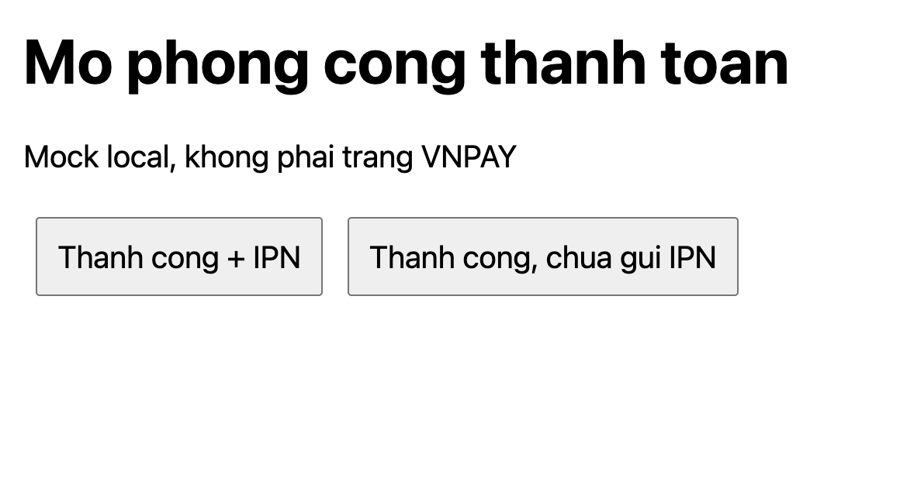
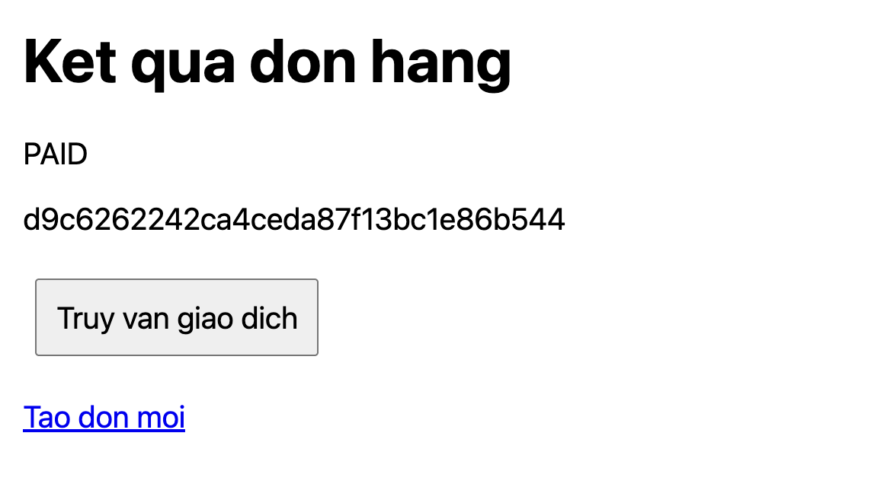
Demo và thực hành
Tình huống 1: IPN gửi trùng
Log chương trình
First IPN {"RspCode":"00","Message":"Confirm success"}
Chọn Thanh toán, sau đó "Thanh cong + IPN"
Duplicate IPN {"RspCode":"02","Message":"Already confirmed"}
Mock gửi cùng một IPN hai lần
Lần đầu trả 00, lần sau trả 02
Trạng thái đơn: PAID
Seminar VNPAY Sandbox – Lê Minh Đăng
33
Notes:
Nói
Tình huống đầu. Mình tạo đơn, chọn Thanh cong + IPN. Chương trình gửi cùng một IPN có chữ ký đến endpoint hai lần. Mọi người nhìn log: lần đầu trả 00, lần thứ hai trả 02. Sau đó trình duyệt quay về trang kết quả, đơn PAID.
Làm
Chạy demo trên máy, chỉ vào hai dòng log First IPN và Duplicate IPN.
Hỏi: Lần IPN thứ hai có làm đơn bị cập nhật lại không?
Đáp: Không. Đơn đã PAID nên confirm bỏ qua, ipn trả 02 để VNPAY dừng gọi.

Slide 34
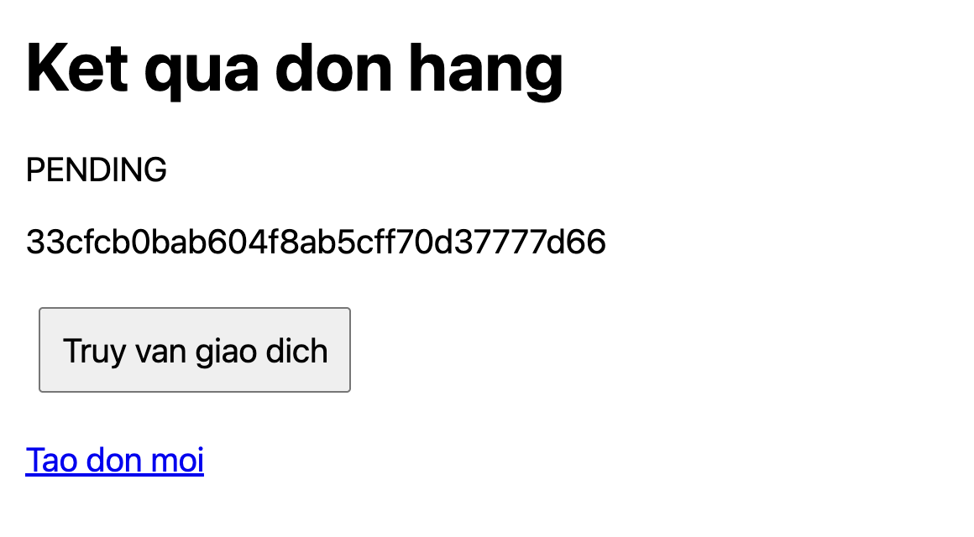
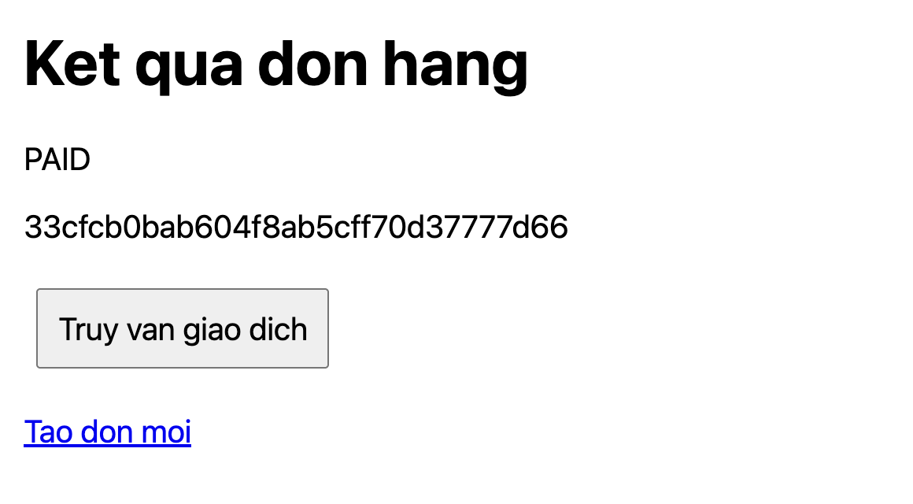
Demo và thực hành
Tình huống 2: khách hàng quay về trước khi có IPN
"Thanh cong, chua gui IPN": quay về website, đơn vẫn PENDING
"Truy van giao dich": querydr xác minh, đơn chuyển PAID
querydr verified=true local=PAID
Seminar VNPAY Sandbox – Lê Minh Đăng
34
Notes:
Nói
Tình huống thứ hai. Mock lưu kết quả thành công nhưng cố tình không gửi IPN. Trình duyệt vẫn quay về website, đơn vẫn PENDING. Đây là lý do không cập nhật đơn tại ReturnURL: quay về chưa có nghĩa server đã có kết quả đáng tin.
Bấm Truy van giao dich, Payment Service gọi querydr, kiểm tra chữ ký, mã đơn, số tiền rồi mới cập nhật PAID. Log ghi verified=true. Ở chế độ mock, response querydr do chương trình tự tạo theo đúng cấu trúc và chữ ký của VNPAY.
Làm
Chạy demo, dừng ở trang PENDING để giải thích trước khi bấm truy vấn.
Hỏi: Nếu không ai bấm Truy vấn thì sao?
Đáp: Đơn kẹt PENDING tới khi IPN đến. Hệ thống thật nên có job định kỳ gọi querydr cho các đơn PENDING lâu.

Slide 35
Demo và thực hành
Thực hành: gọi trực tiếp các endpoint
Demo đang chạy, mở terminal thứ hai (Windows dùng curl.exe)
Bài 3: sao chép phần sau dấu ? trong dòng Location
# 1. Gọi API nội bộ không có token
Gọi /vnpay/ipn? kèm phần đó: kết quả 00, đơn PAID
curl -X POST http://localhost:8091/payments
Gọi lại lần hai: kết quả 02
Forbidden
# 2. Gửi IPN với chữ ký không hợp lệ
Sửa vnp_Amount: kết quả 97
curl "http://localhost:8091/vnpay/ipn?vnp_TxnRef=abc&vnp_SecureHash=123"
{"Message":"Invalid signature or merchant","RspCode":"97"}
Hướng dẫn chi tiết: HUONG-DAN.pdf, mục 5
# 3. Lấy ReturnURL có chữ ký hợp lệ (REF lấy từ trang mock)
curl -si -X POST http://localhost:8091/mock/finish -d "ref=REF&scenario=delayed"
Seminar VNPAY Sandbox – Lê Minh Đăng
35
Notes:
Nói
Phần này mọi người tự làm trên máy, demo vẫn đang chạy, mở thêm một terminal.
Bài 1 gọi thẳng API nội bộ /payments mà không có token, kết quả là Forbidden. Nghĩa là bên ngoài không tự tạo giao dịch được.
Bài 2 gửi một IPN giả với chữ ký bừa, Payment trả 97 và đơn không đổi.
Bài 3 hay nhất. Mọi người bấm Thanh toán để ra trang mock, lấy mã REF trên thanh địa chỉ, rồi chạy lệnh curl thứ ba. Dòng Location trả về chính là link ReturnURL có chữ ký thật. Copy phần sau dấu chấm hỏi, gắn vào sau /vnpay/ipn? rồi gọi: lần đầu ra 00, đơn PAID. Gọi lại y chang ra 02. Sửa số tiền rồi gọi thì ra 97 vì chữ ký không khớp.
Làm
Làm mẫu bài 3 trên máy chiếu trước, rồi cho cả lớp làm. Chi tiết từng bước có trong HUONG-DAN.pdf, mục 5.
Hỏi: Sao link ReturnURL dùng làm IPN được?
Đáp: Trong mock, hai cái mang cùng bộ tham số và cùng chữ ký. VNPAY thật cũng gửi cùng bộ tham số cho ReturnURL và IPN.

Slide 36
Tổng kết
Giới hạn của demo và hướng triển khai thực tế
DEMO
TRIỂN KHAI THỰC TẾ
Lưu dữ liệu trong RAM
Mỗi service một cơ sở dữ liệu riêng
Hai service chung một JVM
Triển khai độc lập (process, container)
synchronized chặn IPN đồng thời
UPDATE … WHERE status='PENDING', đúng khi chạy nhiều instance
Payment gọi Order trực tiếp qua HTTP
Outbox kết hợp message queue
Token nội bộ sinh khi khởi động
mTLS hoặc JWT; khóa lưu trong secret manager
Địa chỉ 127.0.0.1:8090 cố định
Cấu hình hoặc service discovery
TxnRef trùng mã đơn
Mỗi lần thanh toán một TxnRef; cho phép thanh toán lại
querydr theo yêu cầu người dùng
Tác vụ định kỳ cho đơn PENDING quá hạn
/payments chung cổng với IPN
Gateway chỉ công khai /vnpay/*
Seminar VNPAY Sandbox – Lê Minh Đăng
36
Notes:
Nói
Demo được giữ nhỏ để lớp theo dõi được luồng thanh toán. Bảng này là các chỗ đơn giản hoá và cách làm khi chạy thật. Phần tạo request, ký, xử lý IPN và querydr thì giữ nguyên.
Mấy dòng đáng nói: synchronized chỉ khoá trong một JVM, chạy hai instance Payment là hết tác dụng, nên phải khoá ở database bằng câu UPDATE có điều kiện. Payment đang gọi thẳng Order, Order chết thì Payment phải chờ VNPAY gọi lại; dùng outbox với message queue thì Payment lưu xong là trả 00 được, việc báo Order để queue lo. Còn TxnRef đang trùng với mã đơn, nên một đơn thanh toán hỏng không trả lại được với cùng mã.
Hỏi: Vì sao synchronized không đủ khi có nhiều instance?
Đáp: synchronized chỉ khoá trong một JVM. Hai instance khác nhau cùng nhận IPN thì vẫn có thể cùng cập nhật, nên phải khoá ở database.

Slide 37
Tổng kết
Phạm vi thay đổi khi chuyển sang cổng thanh toán khác
THÀNH PHẦN
THAY ĐỔI THEO CỔNG MỚI
GIỮ NGUYÊN
Tạo yêu cầu
Tham số vnp_*, cách ký, định dạng thời gian
Số tiền lấy từ Order, lưu thời điểm tạo
Xử lý kết quả
Tên tham số, mã RspCode
Không tin ReturnURL, kiểm tra chữ ký trước, xử lý IPN trùng
Truy vấn
Request querydr, cách ký nối |
Truy vấn khi đơn còn PENDING; căn cứ vào cổng thanh toán
Order Service
Không thay đổi
API /payments, /internal/result, /verify
Seminar VNPAY Sandbox – Lê Minh Đăng
37
Notes:
Nói
Thay cho tóm tắt, mình hỏi ngược lại: mai đổi sang MoMo thì sửa gì. Cột giữa là phần dính với VNPAY, đổi cổng là viết lại theo tài liệu cổng mới. Cột phải là phần không dính, giữ nguyên. Order Service không đụng tới dòng nào, vì mọi thứ của VNPAY nằm gọn trong Payment.
Hỏi: Muốn chạy cả VNPAY và MoMo cùng lúc thì sao?
Đáp: Trong Payment tạo interface PaymentGateway, mỗi cổng một class. Order vẫn gọi /payments như cũ.

Slide 38
Câu hỏi thảo luận
Khách hàng đóng trình duyệt sau khi thanh toán: server nhận kết quả bằng cách nào?
IPN gửi hai lần: vì sao đơn không bị cập nhật hai lần?
querydr trả ResponseCode 00: đã đủ căn cứ ghi PAID chưa?
Cảm ơn thầy cô và các bạn đã lắng nghe · Tài liệu: sandbox.vnpayment.vn/apis/docs
Notes:
Nói
Mình mời lớp trả lời ba tình huống vừa demo.
Hỏi: Khách đóng tab sau khi trả tiền, server nhận kết quả bằng cách nào?
Đáp: Qua IPN, VNPAY gọi thẳng server. Nếu IPN chưa về thì Payment Service gọi querydr.
Hỏi: IPN gửi hai lần, vì sao đơn không bị cập nhật hai lần?
Đáp: Lần sau thấy đơn không còn PENDING nên trả 02, confirm không chạy lại.
Hỏi: querydr trả ResponseCode 00 đã ghi PAID được chưa?
Đáp: Chưa. Phải kiểm tra chữ ký response, đối chiếu dữ liệu và TransactionStatus là 00.
Đó cũng là ba phần chính của bài: tạo request, xử lý callback và xác minh giao dịch. Cảm ơn mọi người.

